Slide 1


Муниципальное бюджетное учреждение
дополнительного образования
«Станция туризма и экскурсий»
Инновационные технологии, формы и методы работы педагогического коллектива
МБУ ДО
«Станция туризма и экскурсий»
г. Рубцовска
г. Рубцовск, 2026г.

Slide 2
Дополнительное образование детей, помимо обучения, воспитания и творческого развития личности, позволяет решать ряд других социально значимых проблем, таких как:
обеспечение занятости;
самореализация и социальная адаптация;
формирование здорового образа жизни профилактика безнадзорности, правонарушений.

Slide 3
Направления развития МБУ ДО «Станции туризма и экскурсий»:
воспитание как педагогический компонент социализации ребенка;
поддержка талантливых детей;
развитие кадрового ресурса учреждения;
развитие инфраструктуры учреждения;
учреждение здоровья;
расширение самостоятельности учреждения;
внедрение инновационных педагогических технологий.

Slide 4
Здоровьесберегающие технологии
Спортивно – оздоровительная работа
организация и участие в спортивных мероприятиях и соревнованиях, месячниках здоровья, спортивных праздниках;
тренировки на свежем воздухе;
категорийные походы, походы выходного дня, учебно-тренировочные сборы;
привлечение обучающихся, родителей, социальных партнёров к туризму, физической культуре и спорту;
активное развитие семейного туризма на базе проведения совместных мероприятий учащихся и родителей.

Slide 5
Организация и участие в спортивных мероприятиях и соревнованиях, месячниках здоровья,
спортивных праздниках.
Направления:
скалолазание (муниципальные, региональные);
спортивный туризм (муниципальные, региональные);
спортивное ориентирование (муниципальные, региональные, окружные)

Slide 6
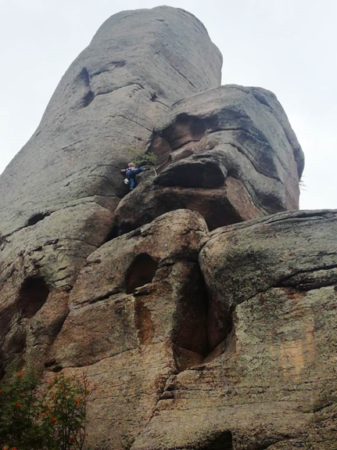
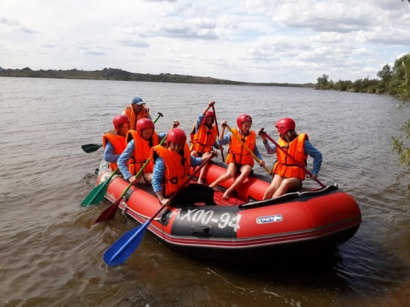
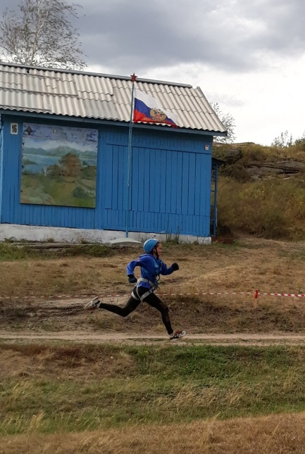
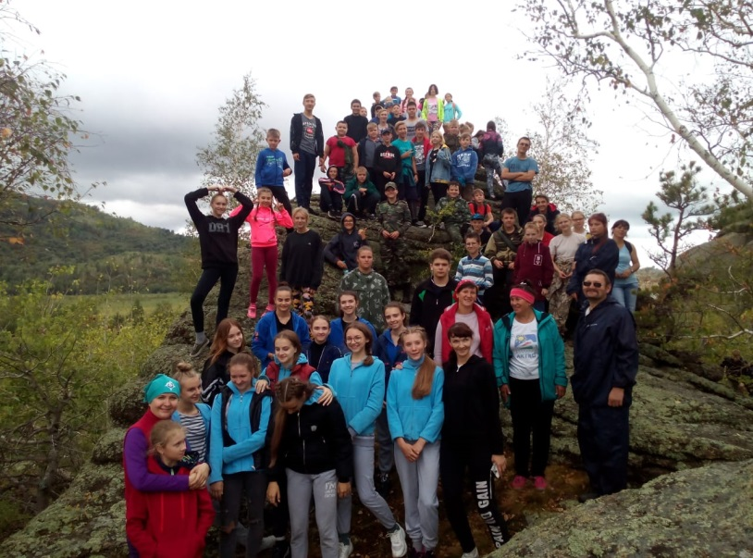
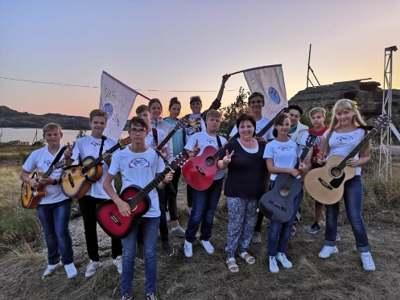
Фестиваль активного туризма «Чилим»

Slide 7
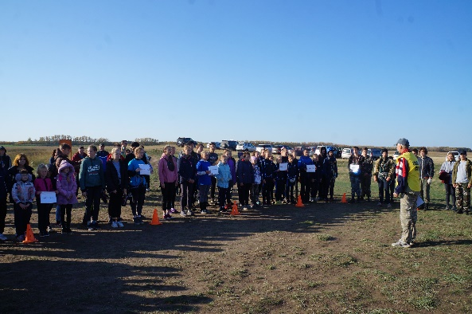
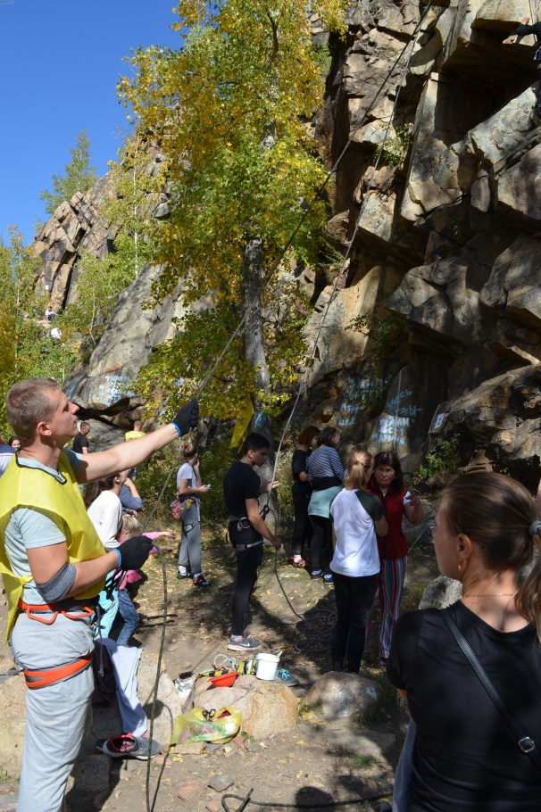
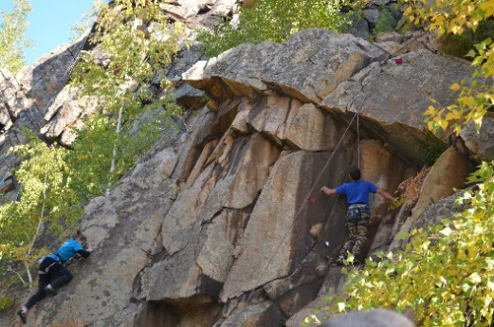
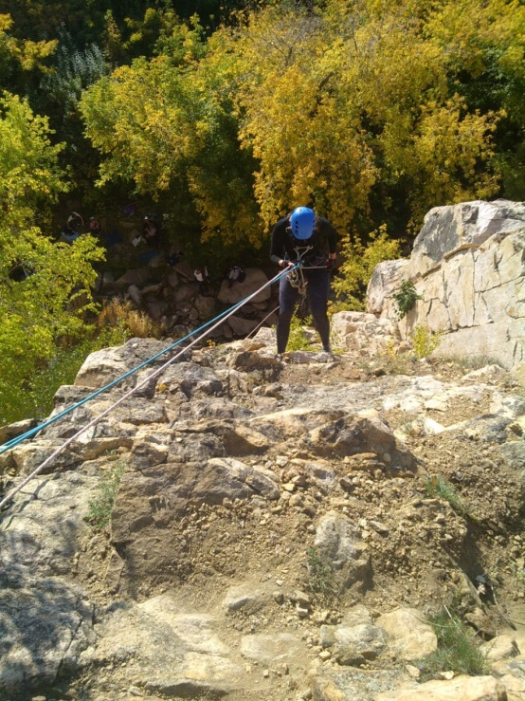
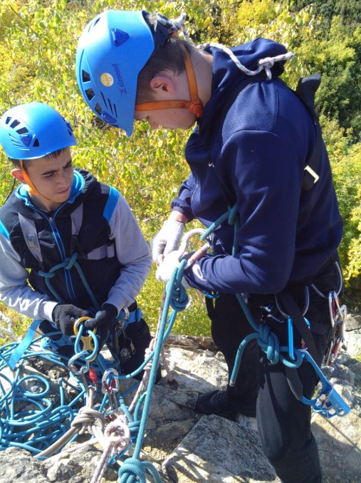
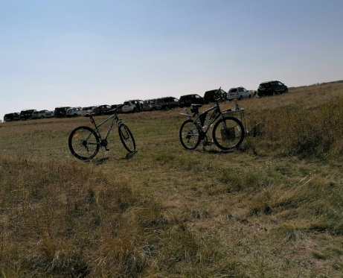
«Горный фестиваль»

Slide 8
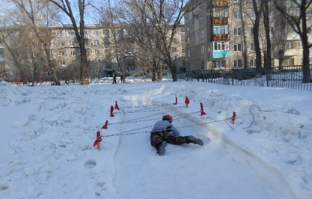
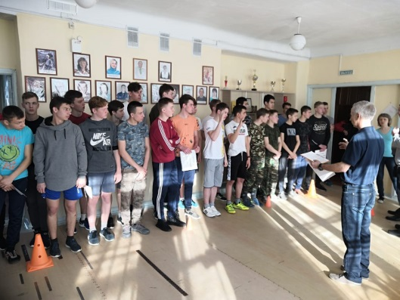
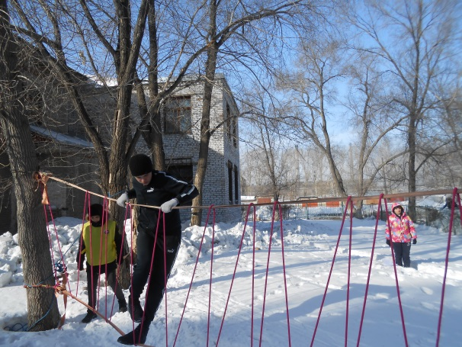
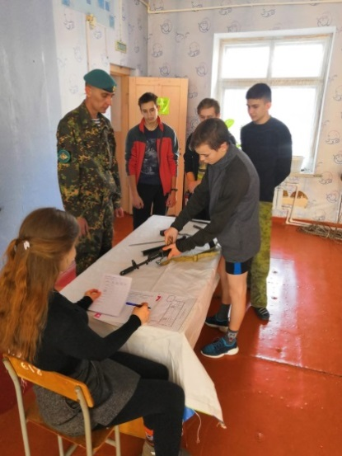
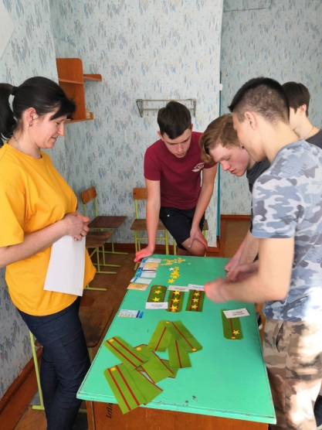
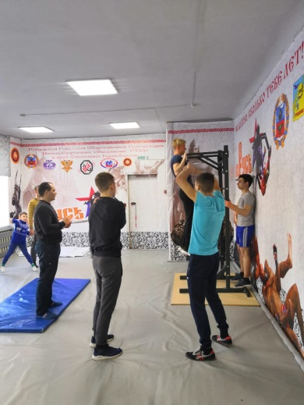
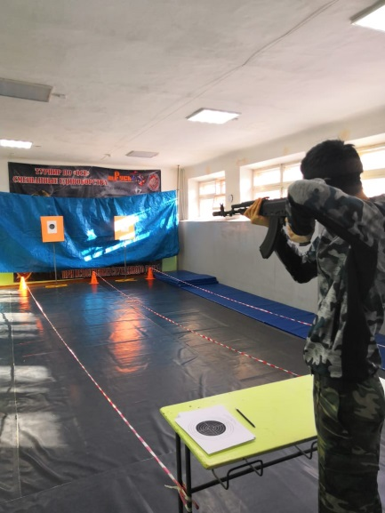
«Турнир допризывника»

Slide 9
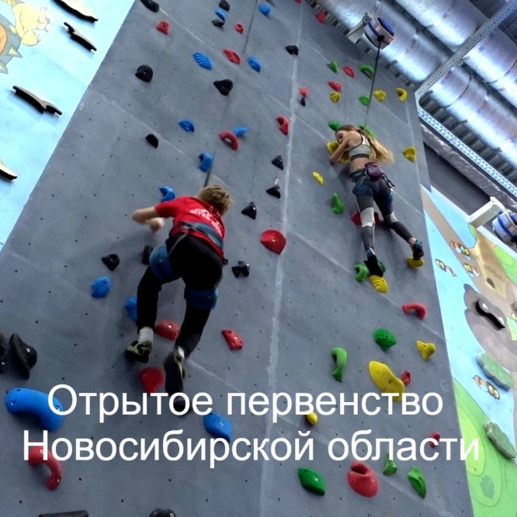
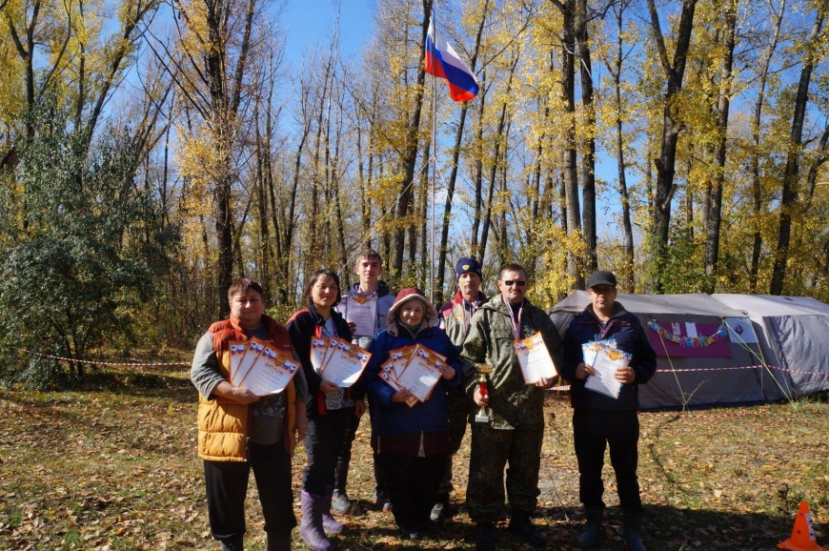
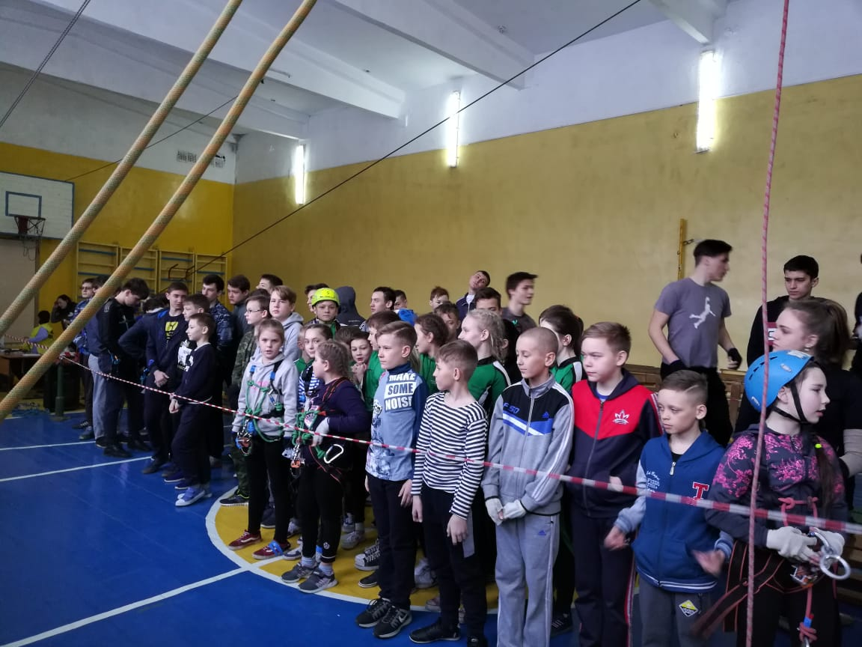
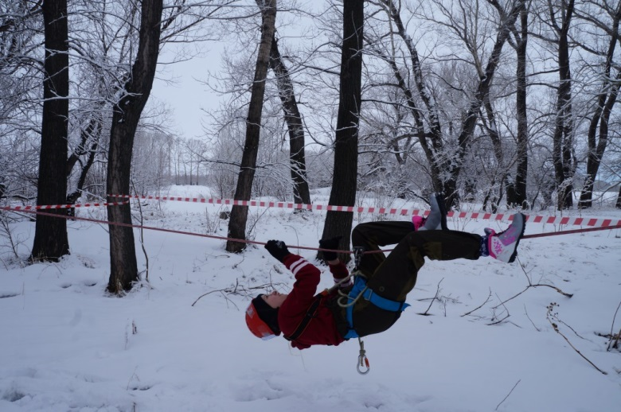
Участие обучающихся и педагогов
в краевых, региональных соревнованиях
по спортивному туризму, скалолазанию

Slide 10
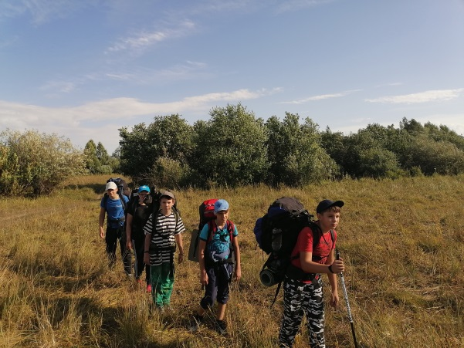
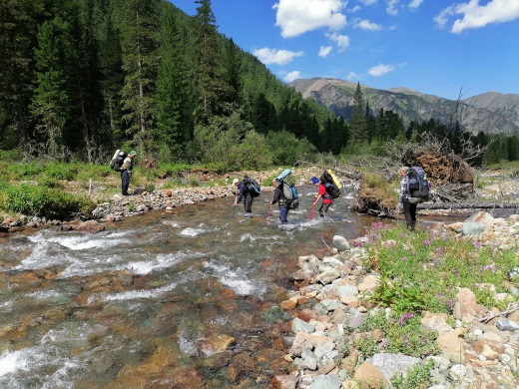
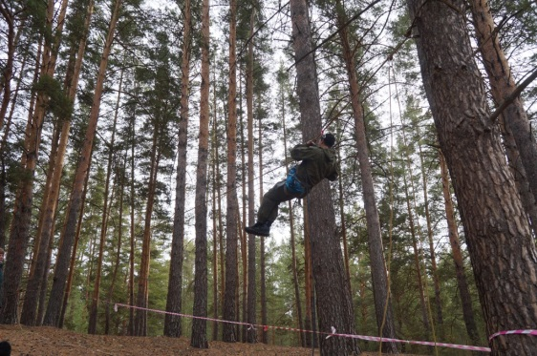
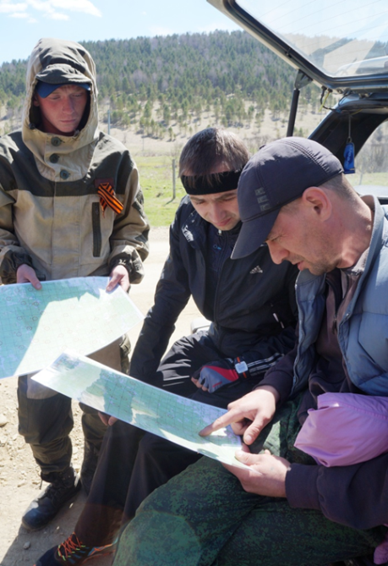
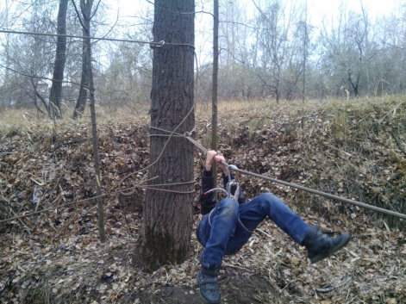
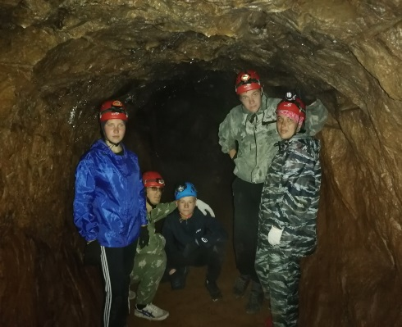
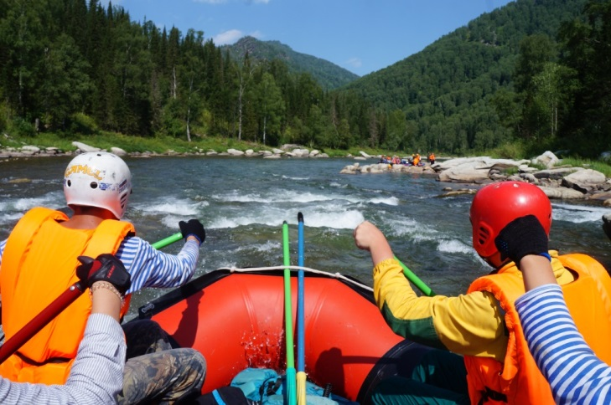
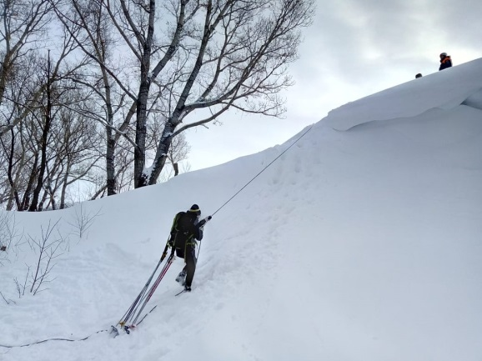
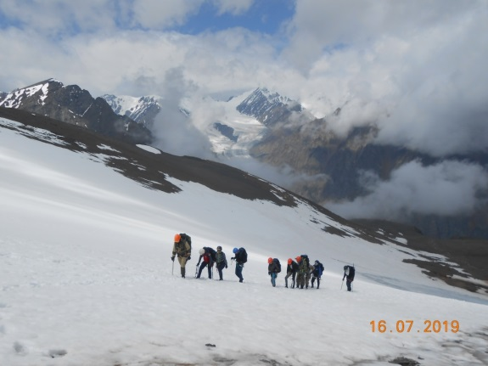
Тренировки
на свежем
воздухе
Категорийные походы, походы выходного дня,
учебно-тренировочные сборы

Slide 11
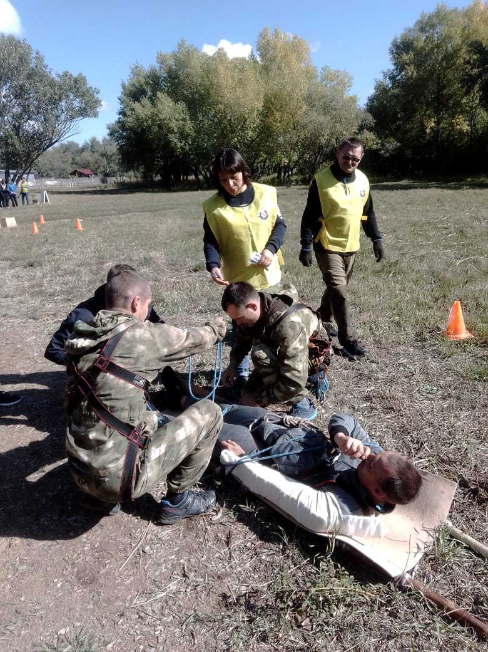
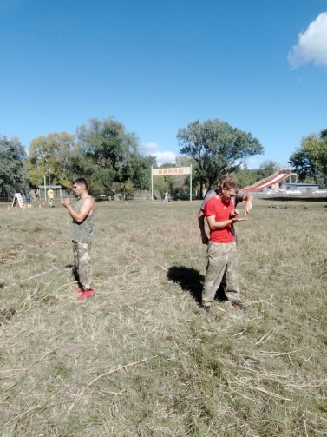
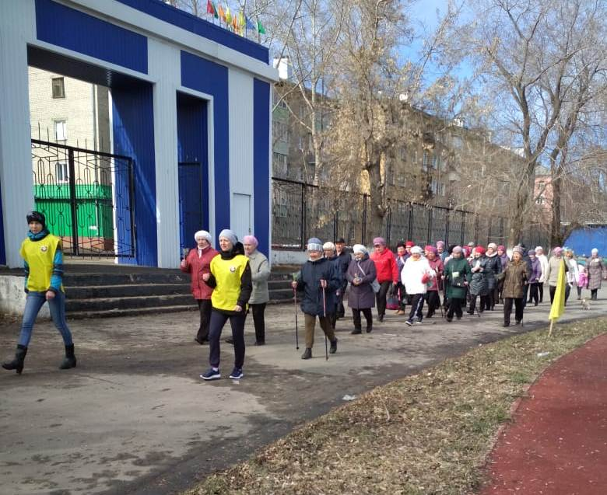
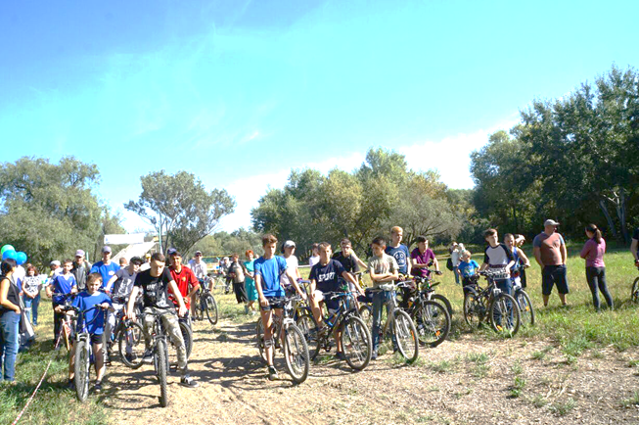
Привлечение обучающихся, родителей, социальных партнёров к туризму, физической культуре и спорту

Slide 12
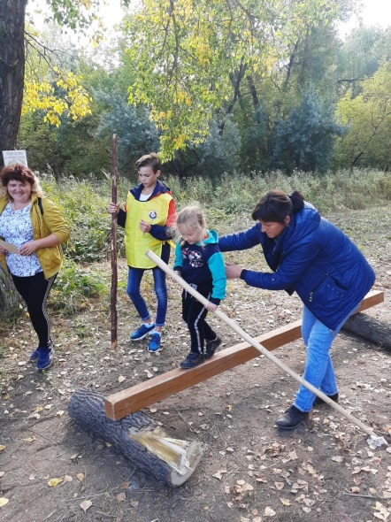
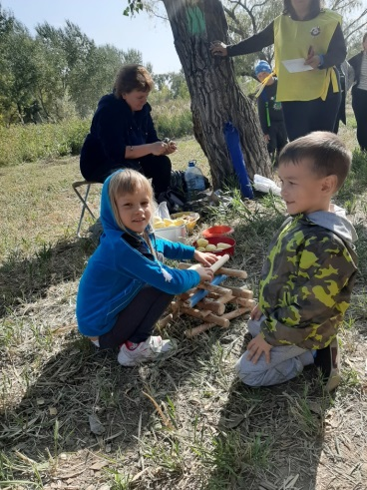
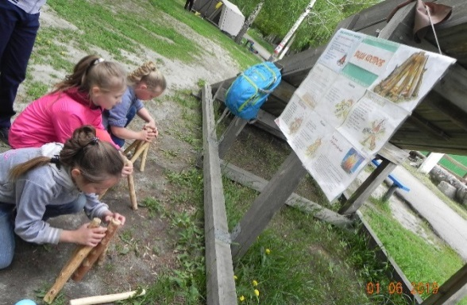
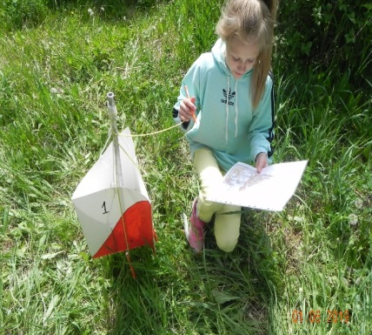
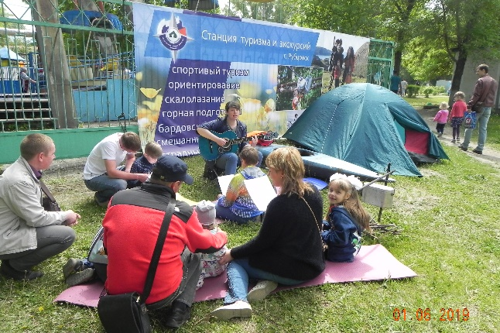
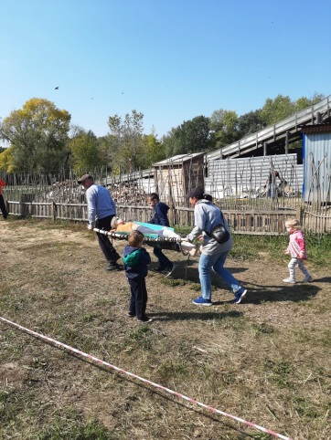
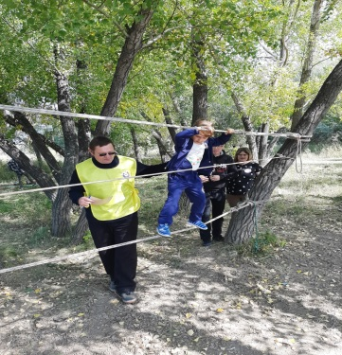
Активное развитие семейного туризма на базе проведения совместных мероприятий учащихся и родителей
«Мама, папа, я – туристская семья»
«Туризм для всех»

Slide 13
Опираясь на принципы реализации здоровьесберегающего учебно-воспитательного процесса и формирование здорового образа жизни учреждение сегодня становится важнейшим звеном формирования успешной социализации подрастающего поколения, в котором ведущее место занимает спортивный туризм.

Slide 14
Спасибо за внимание!
Материал подготовил: методист МБУ ДО «Станция туризма и экскурсий» г. Рубцовск Ижицкая М.В.

